Slide 1
Les design patterns
Realisé par : + IDRISSI ABDELKARIN
+ ARAMALI MOHAMED
+ BACHRI OTMANE

Slide 2
Plan
01
04
02
05
03
Introduction
Builder Pattern
Observer Pattern
Conclusion
Composite Pattern

Slide 3
01
Inroduction

Slide 4
Introduction :
En conclusion, je vous encourage à explorer davantage le design pattern Composite et à l'appliquer dans vos projets de programmation. La compréhension de ce pattern vous aidera à concevoir des logiciels plus modulaires, flexibles et faciles à maintenir.

Slide 5
02
Observer

Slide 6
Definition
Observer 1
Observer 2
Observable
Etat = 2
Subscribe()
Subscribe()
L’Observateur est un patron de conception comportemental qui permet de mettre en place un mécanisme de souscription pour envoyer des notifications à plusieurs objets, au sujet d’événements concernant les objets qu’ils observent.
Evenement : Etat est change
Update(etat = 2)
Informer les observateurs
Nouvelle etat = 2

Slide 7
Exemple d’utilisation :
Observable(Sujet) : Boutton add
Observer : Text(“You have pushed the button many times : ” + nbre)
notifyObservers() :Informer le text que la Valeur du compteur a change pour actualiser l’etat du text
Update() :Incrementer le compteur sur l’ecrant

Slide 8
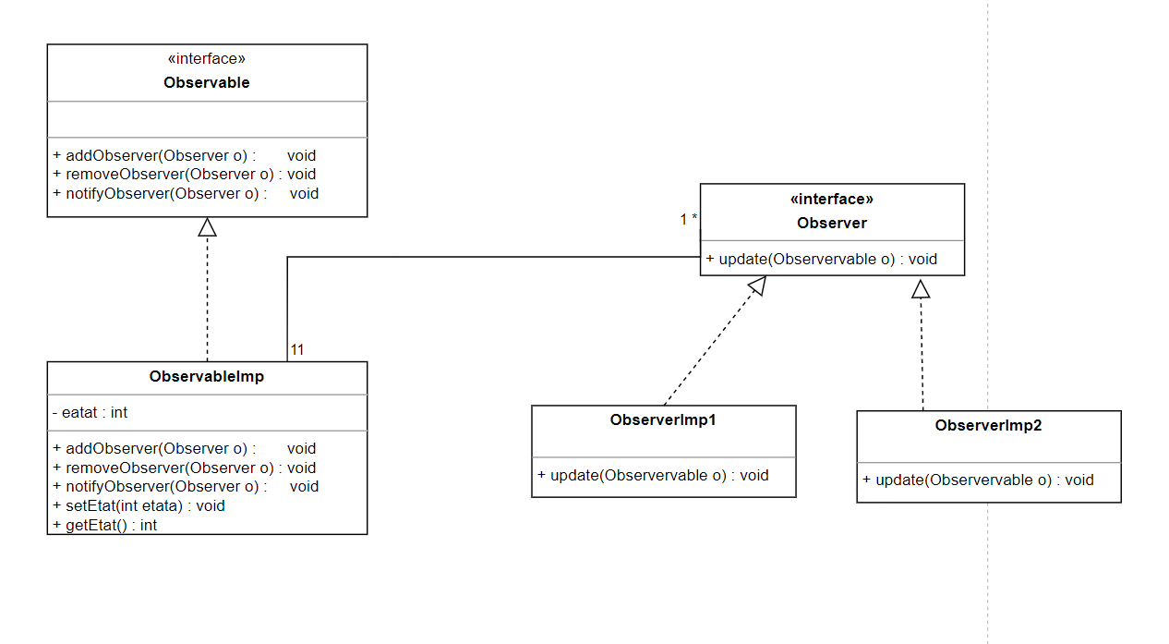
Diagramme de class du pattern Observer

Slide 9
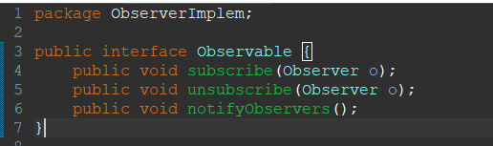
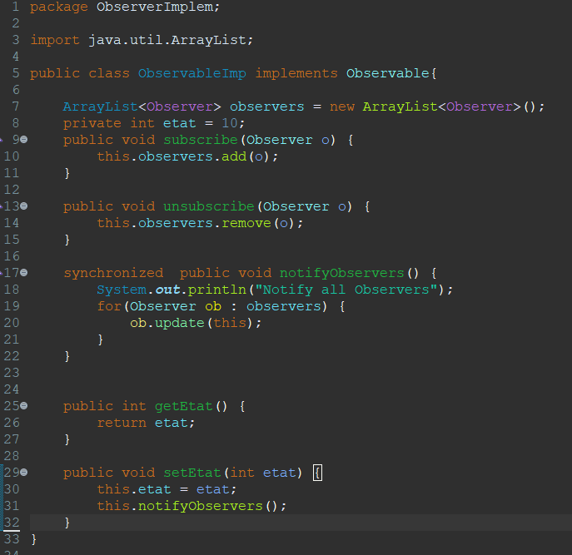
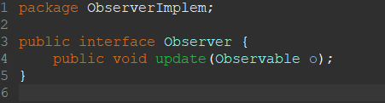
Implementation en Java du pattern Observer

Slide 10
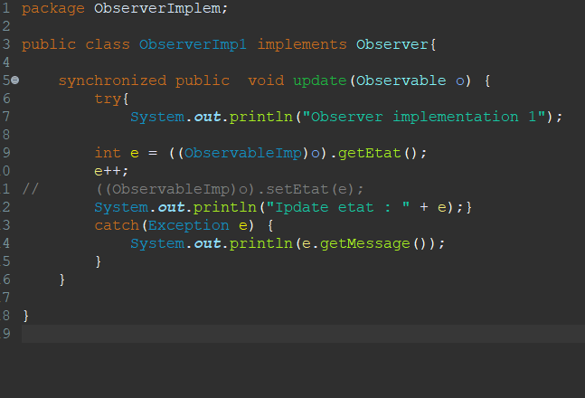
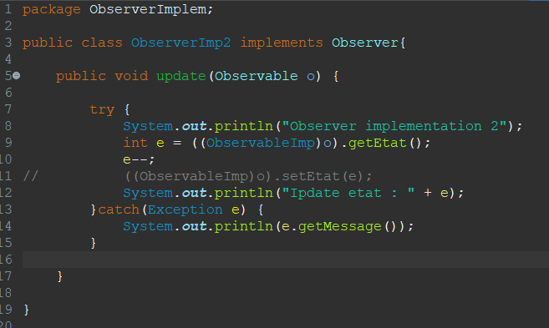
Implementation en Java du pattern Observer

Slide 11
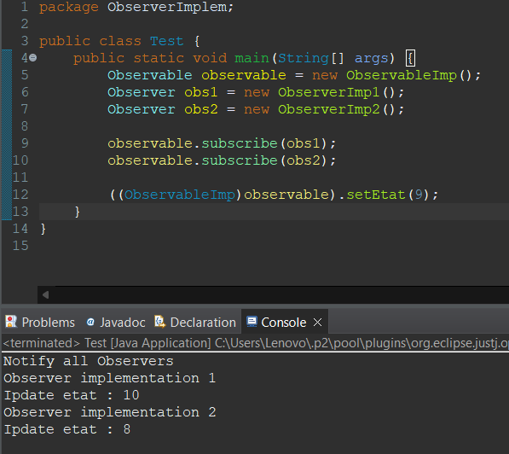
Implementation en Java du pattern Observer

Slide 12
04
composite

Slide 13
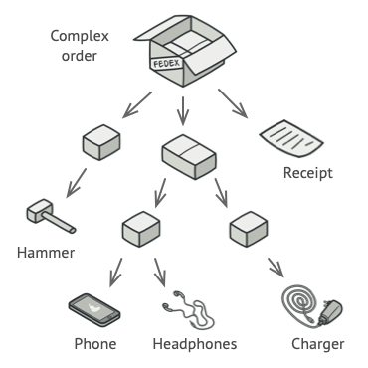
Introduction
Composite est un modèle de conception structurelle qui vous permet de composer des objets dans des structures arborescentes, puis de travailler avec ces structures comme s'il s'agissait d'objets individuels.

Slide 14
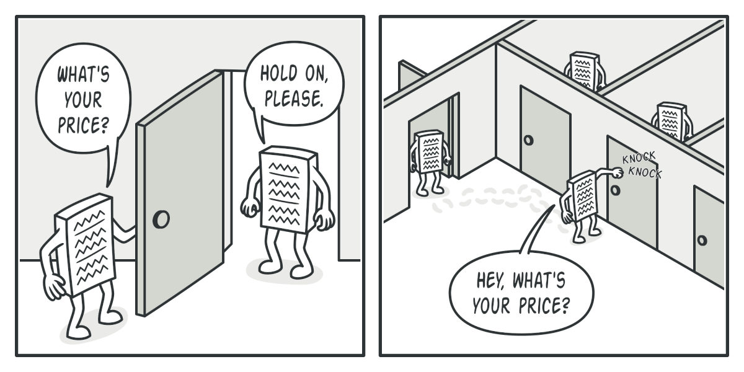

Slide 15
Contexte d'utilisation
Les interfaces utilisateur, les structures de dossiers, les documents et d'autres types de graphes hiérarchiques peuvent être représentés avec des arbres et des graphes hiérarchiques.
manipulation uniforme d'ensembles d'objets polymorphes, qu'ils soient des objets individuels ou des composites.
Récursivité dans le développement de logiciels pour traiter des structures complexes

Slide 16
Structure du Composite
Composant
Composite
Feuille (Leaf)
définissant une interface commune pour tous les éléments de la structure, qu'ils soient des Feuilles ou des Composites.
Un Composite est un objet complexe qui peut contenir d'autres objets, qu'ils soient des Feuilles ou d'autres Composites
Les feuilles sont des objets individuels de la structure combinée. Il représente un élément fondamental qui n'a pas de sous-éléments.

Slide 17
Exemple d'utilisation
Imaginons une entreprise complexe avec plusieurs départements et des travailleurs pour chacun. Les départements peuvent être des feuilles avec des employés individuels et des sous-départements. Grâce au modèle de design composite, nous pouvons gérer cette structure complexe de manière homogène..

Slide 18
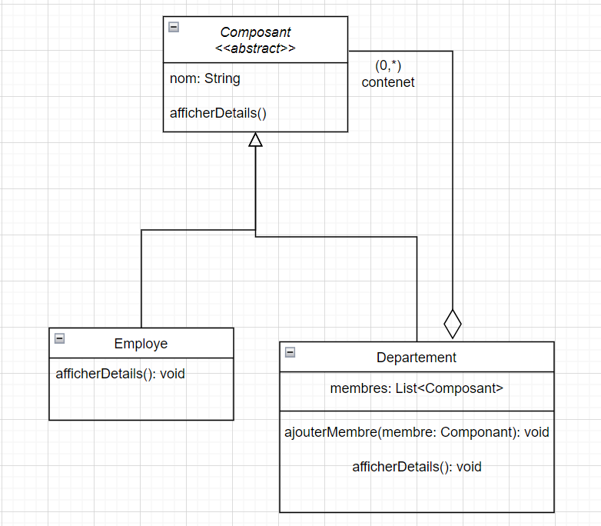
une représentation UML

Slide 19
Composant
Feuille (Leaf)
abstract class Composant{ protected String nom;
public Composant(String nom) { this.nom = nom; } public abstract void afficherDetails(); }
class Employe extends Composant {
public Employe(String nom) { super(nom); }
public void afficherDetails() { System.out.println
("Employé : " + nom);
} }

Slide 20
Composite
class Departement extends Composant {
private List< Composant > membres = new ArrayList<>(); public Departement(String nom) { super(nom); }
public void ajouterMembre(Composant membre) { membres.add(membre); }
public void afficherDetails() { System.out.println("Département : " + nom); System.out.println("Membres :");
for (Composant membre : membres) { membre.afficherDetails(); } } }

Slide 21
03
Builder pattern

Slide 22
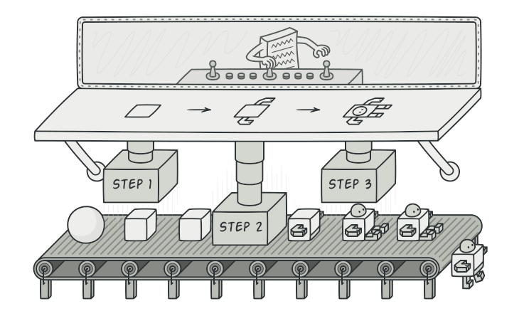
Problème
Pensez à un objet compliqué qui demande beaucoup d'étapes pour être créé. Il peut avoir beaucoup de champs et d'objets imbriqués, ce qui rend la tâche d'initialisation très complexe. Habituellement, ce type de configuration est caché à l'intérieur d'un constructeur énorme avec un tas de paramètres. C'est là qu'intervient le pattern Builder : il rend la création de ces objets complexes beaucoup plus simple et plus ordonnée.

Slide 23
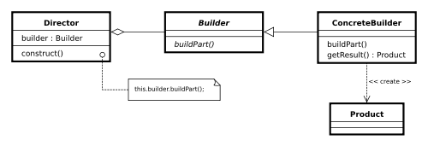
une représentation UML

Slide 24
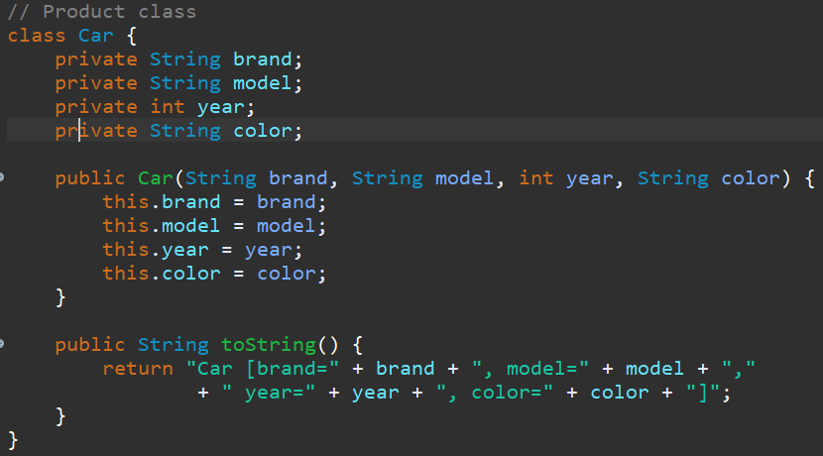
simple implémentation en Java

Slide 25
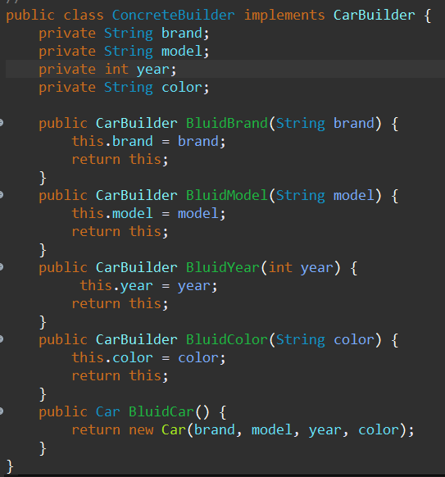
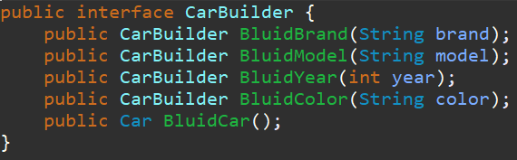
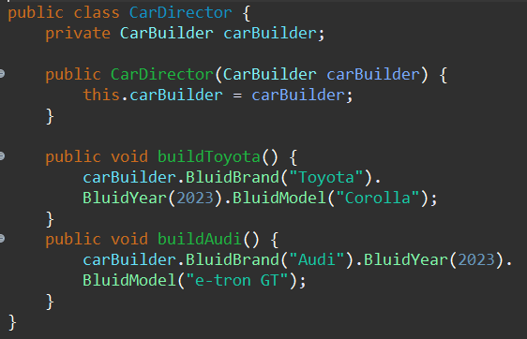

Slide 26
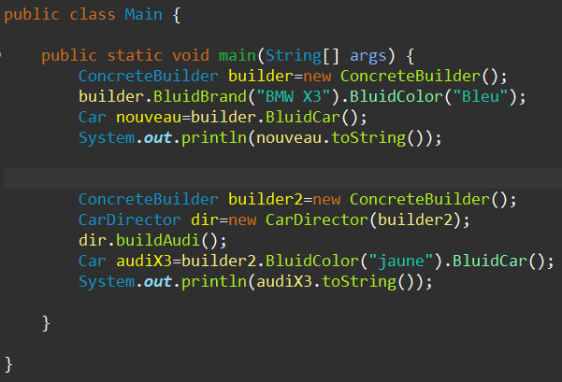

Slide 27
Conclusion
Les design patterns sont des bonnes pratiques de programmation qui simplifient de nombreuses tâches de développement. En comprenant et en utilisant ces modèles, les développeurs peuvent résoudre efficacement des problèmes complexes, améliorer la structure de leur code et accroître la réutilisabilité.

Slide 28
Merci Pour Votre
Attention

